Slide 1
工作汇报

Slide 2
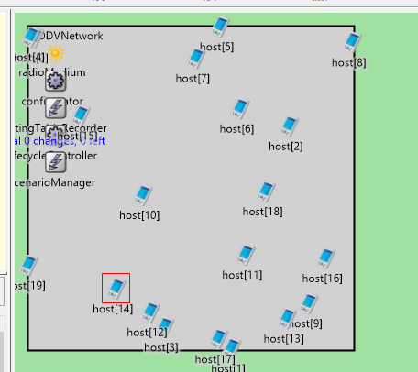
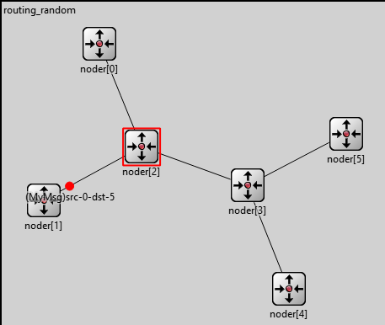
仿真了AODV网络和DSDV网络的路由过程。
Notes:
首先介绍一下本论文的研究背景与意义

Slide 3
配置不支持把多个网络并在一起仿真。一次只能选择一种网络。
把不同路由协议的节点放在一个ned文件中，连接起来，仿真的时候会报错。
Notes:
首先介绍一下本论文的研究背景与意义

Slide 4
01
论文调研
A Novel Cluster Head Selection Method based on K-Means Algorithm for Energy Efficient Wireless Sensor Network
为了使无线传感器网络的能量效率最大化，论文提出了一种基于K-means算法的高效聚类头选择方法。它是基于寻找簇头的概念，使簇头与成员节点之间的欧氏距离之和最小化。

Slide 5
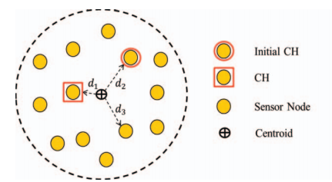
01
论文调研
核心步骤
第一步：采用K-means算法对目标WSN进行聚类。假设将n个节点的WSN划分为k个簇。首先，从n个节点中随机选择k个作为CHs。剩下的每个节点根据欧几里德距离决定离它最近的CH。
第二步：将网络中的每个节点分配到k个集群中的一个后，计算每个集群的质心。假设空间为二维，s个节点集群的质心计算公式为:

Slide 6
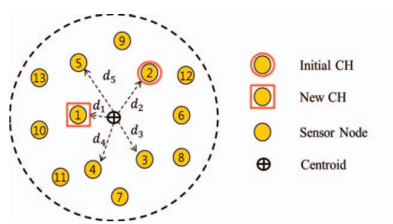
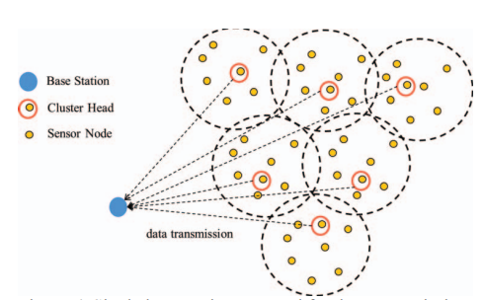
第三步：集群形成后，根据与质心的距离为集群中的每个节点分配一个ID号，越近的节点分配的ID号越小。
第四步：每轮检查CH的剩余能量，以保持网络的连通性。如果CH的能量小于设定的阈值，则下一个顺序的节点将被选为新的CH，新选出的CH将通知其他节点CH的变化。

Slide 7
思路：可以采用其他聚类方式替代K-means算法，对传感器节点进行分簇，簇首的选择仿照论文的做法，根据聚类算法来定。
聚类算法：
1、基于密度的聚类方法(DBSCAN)
2、用高斯混合模型（GMM）的最大期望（EM）聚类

Slide 8
谢谢!

Slide 9
